Slide 1
Япо́нія
Япо́нська Держа́ва. Розташована на Японському архіпелазі, у північно-західній частині Тихого океану. Складається з 47 адміністративних одиниць — префектур. Столиця — Токіо. Одна з найбільш технологічно розвинутих країн світу

Slide 2
Загальні відомості
Японія — це острівна країна, розташована на східному узбережжі Азії, у північно-західній частині Тихого океану. Зі сходу і півдня її омиває Тихий океан, з заходу — води Японського та Східнокитайського морів, а з півночі — Охотське море. Японський архіпелаг простягнувся дугою з північного сходу на південний захід. Він складається з чотирьох великих островів Хоккайдо, Хонсю, Сікоку та Кюсю, а також понад 3 тисяч дрібних островів. Країна лежить у зоні помірного кліматичного поясу.

Slide 3
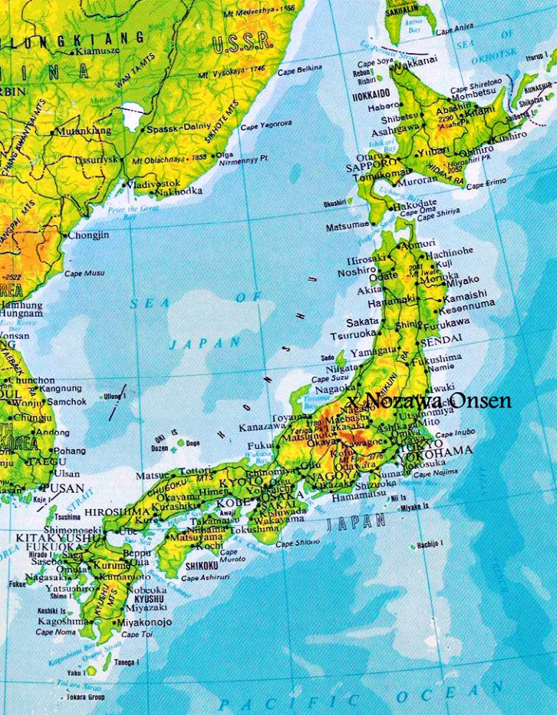
Географія
Японія посідає 19 місце за щільністю населення у світі. 70—80% поверхні островів вкривають ліси і гори, непридатні для сільського господарства, промисловості чи мешкання через часті тайфуни, зсуви і землетруси. Більшість населення сконцентровано у прибережних зонах та на рівнинах.
Розташування Японії на стику трьох тектонічних плит Тихого Океану, є причиною частих землетрусів і підвищеної вулканічної активності на архіпелазі. Найвищою горою-вулканом країни є гора Фудзі висота якої становить 3 776 м.

Slide 4
Клімат
Японські острови, які простягаються з півночі на південь, лежать у шести кліматичних зонах.
Зона Хоккайдо
Найпівнічніший регіон помірного клімату з холодними зимами і прохолодним літом. Опади не часті, але взимку острови вкрито глибоким снігом.
Зона Японського моря
Західне узбережжя острова Хонсю є місцем частих і сильних опадів, особливо взимку. Влітку прохолодно, хоча інколи, завдяки вітру Фьон, буває надзвичайно спекотно.
Зона Центральногірська
Типовий континентальний клімат зі значними коливаннями температури взимку і влітку, вночі і вдень. Опади помірні.

Slide 5
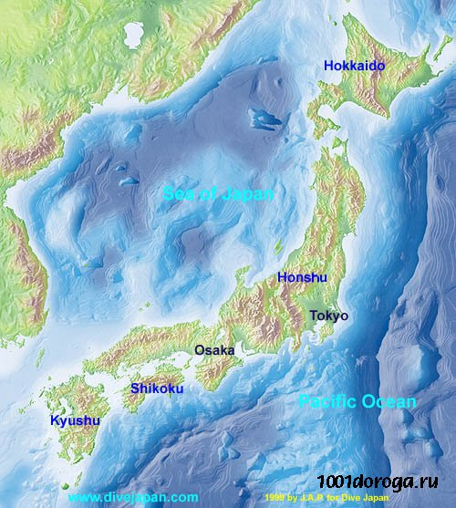
Зона Внутрішнього Японського моря
Гори Тюґоку і Шікоку перешкоджають сезонним вітрам, забезпечуючи порівняно теплу погоду впродовж цілого року. Клімат середземноморський.
Зона Тихого океану
Східне узбережжя японського архіпелагу характеризується холодними зимами з невеликою кількістю снігопадів, та спекотним і вологим літом завдяки південно-східним вітрам.
Зона Південних островів
Острови Рюкю лежать у субтропічному кліматичному поясі, де зима і літо теплі. Опади дуже значні, особливо влітку. Частими є тайфуни.

Slide 6
Історія
Перші люди заселили територію сучасної Японії в пізньому палеоліті. 13 тисяч років тому на Японських островах виникла неолітична культура Джьомон, носії якої були мисливцями-збирачами і творцями «пламенистої» декоративної кераміки.
З настанням доби Яйой (900 до Р.Х. — 300) в Японії поширилися поливне рисівництво і техніка обробки металів, які принесли з собою переселенці з Маньчжурії та Кореї. У3 столітті нашої ери в китайських хроніках «Пізня хроніка Хань» та «Записи Вей» з'являються перші згадкипро державні утворення стародавніх японців на Японському архіпелазі. Серед цих держав найбільшою була країна Яматай, на чолі з шаманкою Хіміко.

Slide 7
Середньовіччя
Поява самураїв поклала початок боротьбі за перерозподіл влади, яка здавна належала аристократам. Першими самураїськими диктаторами стали представники роду Тайра, який 1185 року було повалено зусиллями родини Мінамото. Останні, на чолі з Мінамото но Йорітомо заснували перший самурайський уряд — сьоґунат у місті Камакура. Цей уряд спромігся відбити монгольські навали 1274 і 1281 років, але занепав через невдалу внутрішню політику.

Slide 8
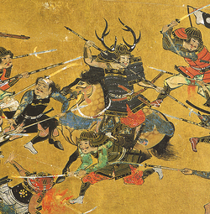
Другим самурайським урядом був сьоґунат Муроматі, заснований 1338 року Асікаґою Такаудзі. Його нащадкам не вдалося створити ефективний централізований апарат, що стало причиною поступового розпаду Японії на регіональні протодержавні утворення провінційних володарів. Війна Онін (1467—1477) прискорила децентралізацію країни. Доба самурайських міжусобиць отримала назву період «воюючих країн».

Slide 9
Із заснуванням нового сьоґунату розпочався період Едо. Центральна влада країни, вбачаючи небезпеку у християнстві розірвала усі зв'язки із Західним світом і здійснювала політик у сакоку (ізоляції країни від Європи). Винятком були Нідерланди, які отримали дозвіл на торгівлю у порту Дедзіма у місті Нагасакі.
Ця доба ознаменувалася відсутністю внутрішніх воєн, стрімким розвитком економіки та «японізацією» іноземних запозичень. Були записані самурайські кодекси честі бусідо та закладено основи японської національної філософії та науки кокугаку. Поширення писемності, спільні культурні риси, відносна централізація влади та тривалий мир у країні сформували основи сучасної політичної японської нації.

Slide 10
Державний устрій
Японія є унітарною демократичною національною державою з парламентською конституційною монархією. Її основний закон — Конституція 1947 року, ухвалено під тиском США після поразки країни вДругій світовій війні. Він базується на недоторканності прав людини, принципах пацифізму та визнанніяпонської нації носієм державного суверенітету. За Конституцією влада в Японії поділяється на три гілки — законодавчу, виконавчу і судову. Першу представлено Парламентом, другу — Кабінетом міністрів і місцевими органами виконавчої влади, третю — Верховним і регіональними судами.

Slide 11

Економіка
Економіка Японії є однією з найпотужніших у світі. Вона посідає друге місце після США за показникамиВВП ($4,5 трильйони у 2005) і третє місце після США і КНР за показниками купівле спроможності. Японська економіка є найбільшою в Азії. Вона дуже залежить від поставок сировинних матеріалів з інших країн через нестачу природних ресурсів.
Співпраця уряду і промисловців, розвинена культура бізнесової етики, розробки високих технологій та порівняно невеликі витрати на оборонні потреби забезпечили стрибкоподібне зростання японської економіки після другої світової війни.

Slide 12
Населення
Японія входить до числа найбільш заселених країн світу. За попередніми результатами перепису 2010року в ній проживало 128 056 026 осіб, а середня густота населення складала 339 осіб/км². Японському населенню притаманний високій рівень урбанізації. Близько трьох четвертей мешканців країни живе в містах. В 1920 році міське населення становило 18% , в1940 році — 38%, в 1970 році — 72%. Основна маса жителів проживає в районах Токіо, Осаки і Наґої. Чверть усього населення країни мешкає в східнояпонському регіоні Канто.

Slide 13
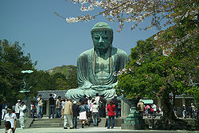
Релігія
Панівною релігією мешканців Японії є автохтонне язичництво — синто. Воно поєднує в собі елементианімізму, фетишизму, тотемізму та примітивної магії. Об'єктом вшанування цього пантеїстичного культу є божества камі — духи природи, визначні діячі минулого, герої японського фольклору. Історично синто розвивалося в діалозі з буддизмом, даосизмом, конфуціанством і християнством, які справили вплив на еволюцію язичницького світогляду, пантеону та обрядовості. Синто було державною релігією Японії протягом 1870—1945 років. Її первосвященником виступав Імператор, нащадок богині сонця Аматерасу.

Slide 14

Мова
Єдиною державною офіційною мовою в Японії є японська мова. Це рідна мова для більш як 120 млн осіб. Хоча японська належить до найпоширеніших мов світу, вона рідко вживається за межами Японії. Причинами, які заважають цій мові стати мовою міжнаціонального спілкування, є складна система письма, географічна та культурна ізоляція Японії протягом раннього нового часу, поразка японської політичної експансії в середині 20 сторіччя.

